Slide 1

Atelier FA Add-in for Microsoft Office
23 NOVEMBRE 2022

Slide 2
Introduction à l’industrialisation

Slide 3




Industrialisation les bénéfices
Step 3
Step 4
Temps
Autonomie
Fiabilisation
Intérêt
Réduire le temps passé sur des tâches à faible valeur ajoutée
Automatisation des taches pour un reporting automatisé et disponible même en cas d’absence
Fiabiliser les résultats en limitant les taches manuelles
Stimuler l’intérêt intellectuel en utilisant de nouveaux outils

Slide 4











FLUX DE REPORTING Les bonnes pratiques
SOURCE
COLLECTE
RESTITUTION
Excel
Word
TABLES SAS
EXPORT
Formatage
Agrégation
Filtrage
Producteur du reporting
Power Point
Destinataire du
reporting
Récupération des données :
SGBD
Fichiers : execl, csv
Mise à jour des sources de données automatisées
Programme SAS ou projet Guide factorisé et variabilisé : utilisation de macro variable et macro programme
Génération automatique des restitutions avec la mise en forme souhaitée : pas d’action manuelles
Automatisation de la chaine via un ordonnanceur
Mise à jour quotidienne

Slide 5
SAS Add-in for Microsoft Office

Slide 6
introduction
SAS Add-in for Microsoft Office
Etend les fonctionnalités de Microsoft Excel, Word et PowerPoint, par l’accès aux fonctions SAS d’analyse et de reporting.
Simple d’utilisation, destiné aux personnes habituées à Microsoft Office mais n’ayant pas nécessairement une connaissance en programmation SAS.
Caractéristiques principales
Offrir environ 80 tâches d’analyse et de reporting supplémentaires aux outils Microsoft Office ➔ Analyses plus avancées dans des outils maîtrisés.
Accès aux données Infocentre au travers des outils Microsoft Office
Mutualiser les analyses au sein d’une équipe
Actualiser, à la demande ou automatiquement, un document ou une présentation avec les dernières données disponibles.
Spécifique Excel
Accès à des tables dont la volumétrie est supérieure aux limites de lignes d’Excel
Créer des données sur le serveur pour les partager
Exporter un résultat vers Word ou PowerPoint.

Slide 7
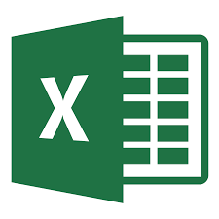










Schéma de principe
HABILITATION
HABILITATION
Poste utilisateur
Serveur SAS
Système Décisionnel

Slide 8

la démonstration
Data visualisation dans avec les Add-In de SAS.
Production de KPI dans PowerPoint.
Les Add-In SAS dans Excel en contexte « Get ».

Slide 9
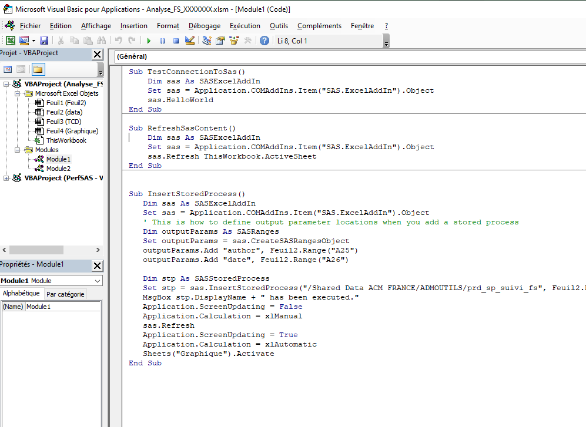
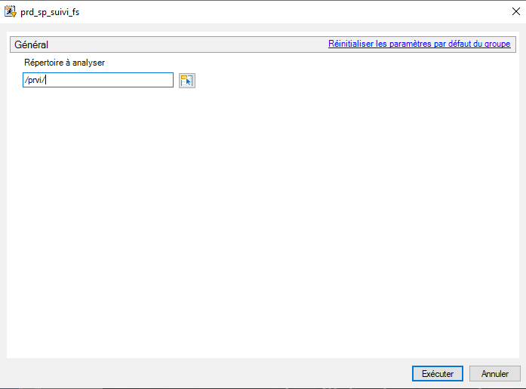
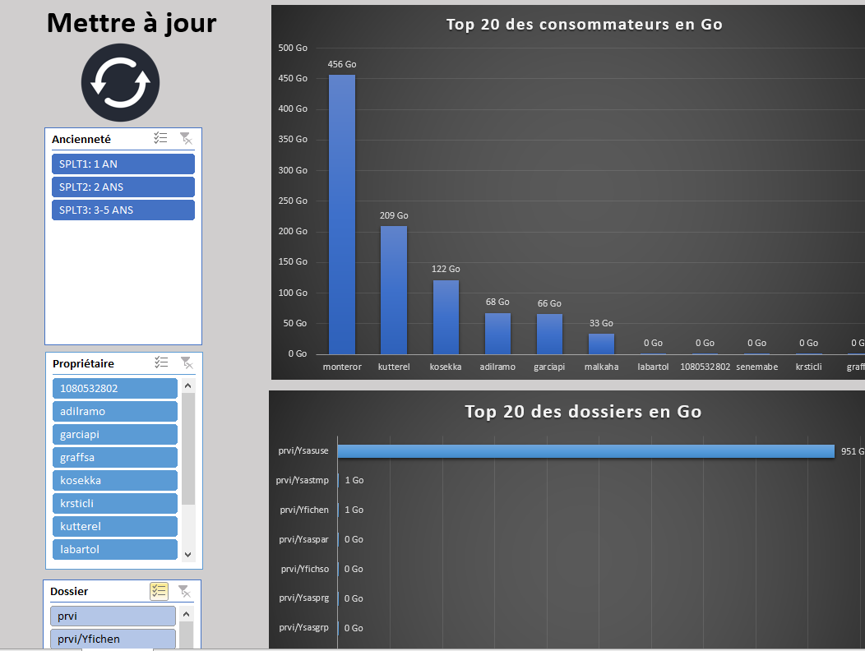
Data visualisation dans avec les Add-In de SAS. Le meilleur des deux mondes
VBA : pour appeler directement SAS depuis un bouton Excel
SAS : pour collecter, agréger les données nécessaires
Excel : pour restituer les résultats sous forme de Data visualisation
1
2
3

Slide 10
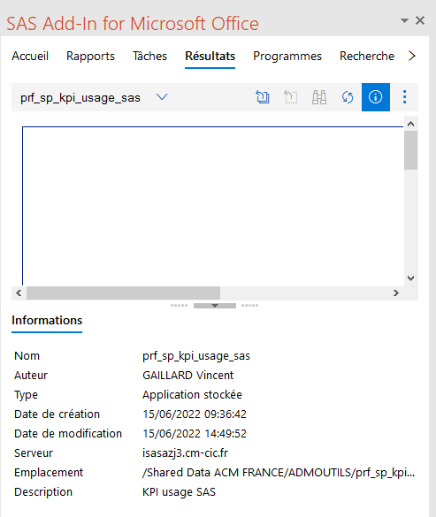
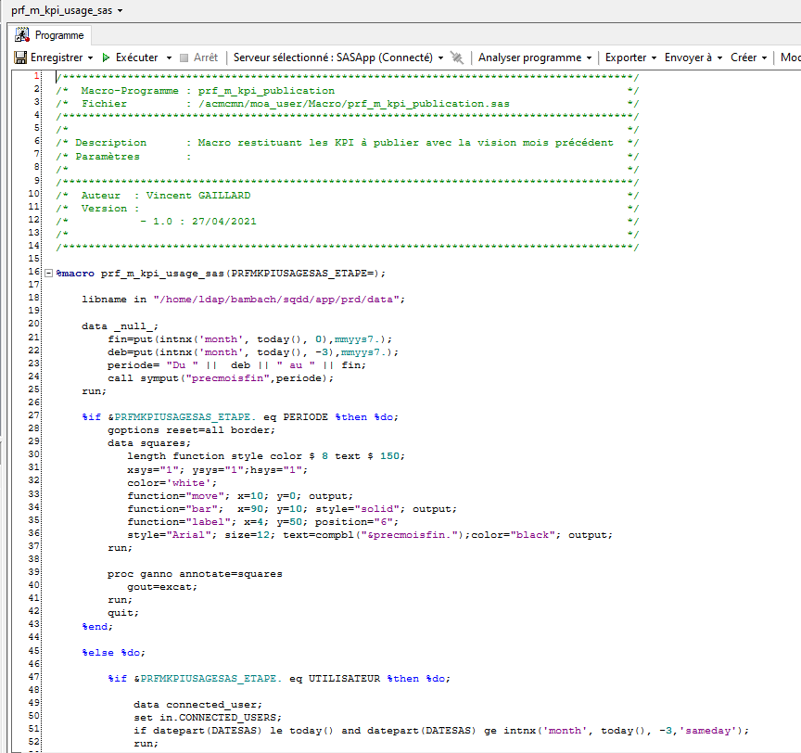
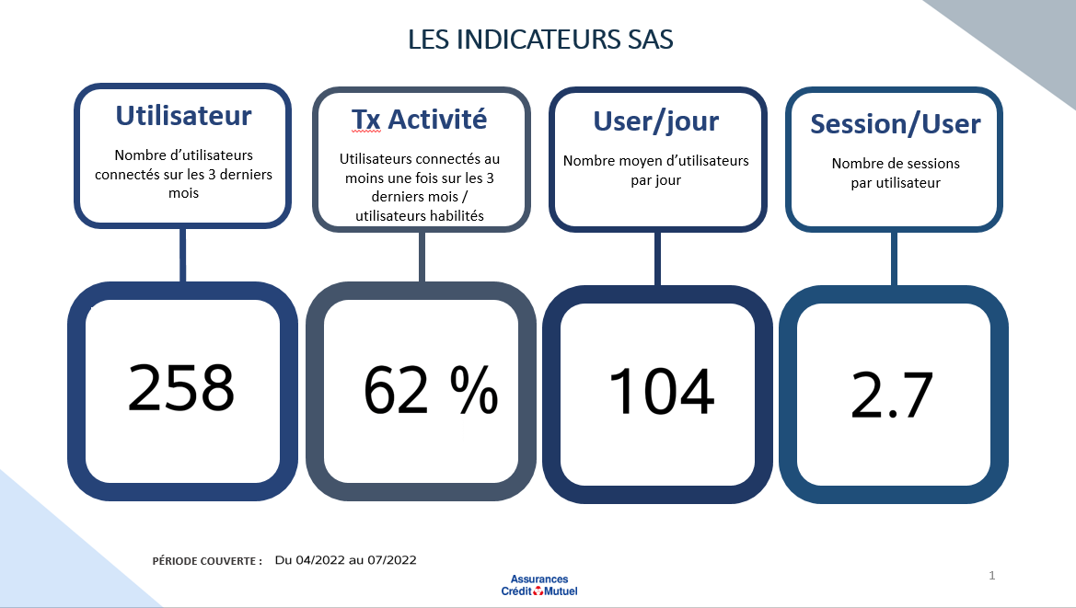
Production de KPI dans PowerPoint. Automatiser la création de vos présentations
SAS Addin : pour appeler automatiquement SAS depuis PowerPoint
SAS : pour collecter, agréger les données nécessaires
PowerPoint : pour restituer les résultats sous forme de présentation
1
3
2
!
!
!
!

Slide 11
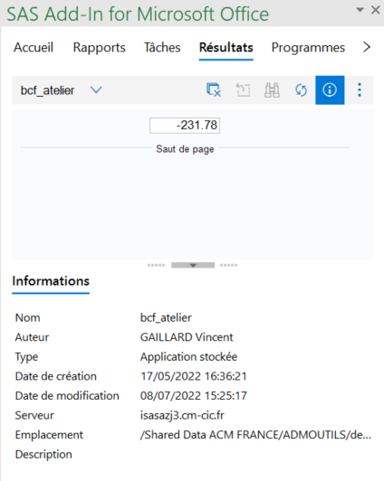
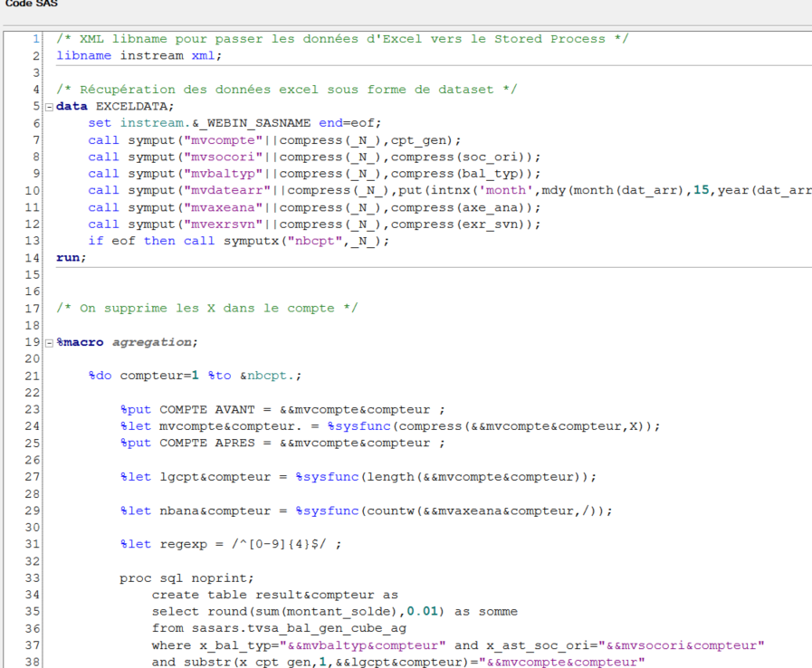
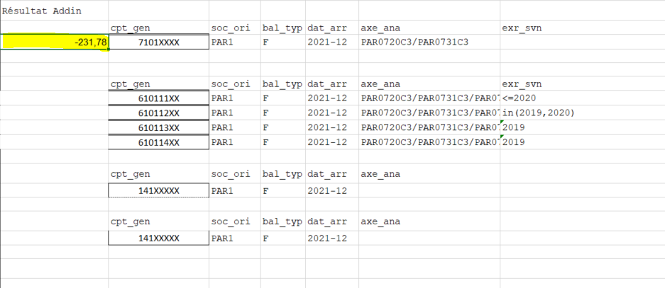
Les Addins SAS dans Excel en contexte GET
SAS Addin : pour appeler automatiquement SAS depuis Excel
SAS : pour collecter
Excel : pour restituer les résultats sous forme tabulaire
1
2
3

Slide 12
Votre Cas d’usage

